Slide 1






商業經營科
簡介
科主任 林茗豐
04-23898940轉43

Slide 2

簡報大綱
01
科教育目標及科專業能力
02
課程地圖及課程規劃
03
技能專業證照
04
師資及設備
05
生涯輔導與升學進路
06
榮譽事蹟

Slide 3




科教育目標及科專業能力
-學校願景與學生圖像
-科教育目標及科專業能力

Slide 4
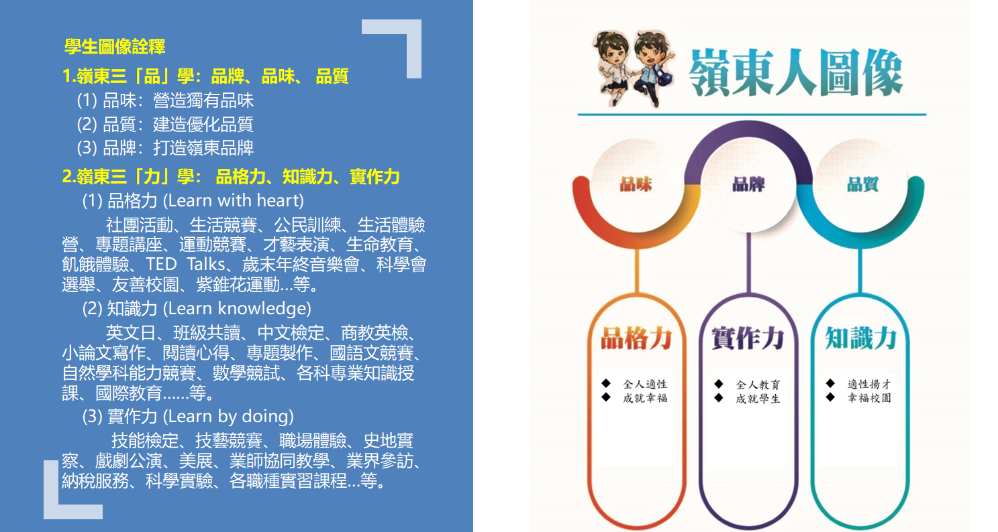
學校願景與學生圖像

Slide 5
科教育目標及科專業能力
科教育目標
科專業能力
1.具備會計相關基礎知識與記帳實務能力。
1.培養企業所需之會計基層人才。
2.培養企業所需之門市行銷基層人才。
3.培養企業所需之商業基層人才。
4.培養企業所需之金融保險基層人才。
5.培養終身學習與人文關懷的態度。
2.具備門市經營與行銷的實務能力。
3.具備商業相關基礎知識及實務能力。
4.具備金融與保險基礎知識及實務能力。
5-1.具備商業領域持續學習與社會關懷之能力。
5-2.具備工作倫理與職業道德及職業安全衛生之能力。

Slide 6
課程地圖及課程規劃
-課程地圖
-課程規劃

Slide 7




嶺東中學 商業經營科 課程地圖
學校願景
全人適性、成就幸福
學生圖像
品格力、實作力、知識力
一上
一下
二上
二下
三上
三下
部定必修
國語文(3) 英語文(2)
數學(2)
歷史(1)化學(1)
音樂(1)美術(1)
健護(1)體育(2)
全民國防教育(1)
生涯規劃(2)
資訊科技(2)
國語文(3) 英語文(2)
數學(2)
歷史(1)化學(1)
音樂(1)美術(1)
健護(1)體育(2)
全民國防教育(1)
本土語言(2)
國語文(3)
英語文(2)
數學(2)
地理(1)
公民與社會(2)
體育(2)
國語文(2) 英語文(2)
體育(2)
科專業能力
畢業進路
一般科目
國語文(3)
英語文(2)
數學(2)
地理(1)
生物(2)體育(2)
國語文(2) 英語文(2)
體育(2)
具備會計相關基礎知識與記帳實務能力。
具備門市經營與行銷的實務能力。
具備商業相關基礎知識及實務能力。
具備金融與保險基礎知識及實務能力。
具備商業領域持續學習與社會關懷之能力。
具備商業相關專業終身學習的能力。
具備工作倫理與職業道德及職業安全衛生之能力。
專業科目
商業概論(2)
數位科技概論(2)
會計學(3)
商業概論(2)
數位科技概論(2)
會計學(3)
會計學(2)
經濟學(4)
會計學(2)
經濟學(4)
會計領域基層人力
門市服務基層人力
行銷領域基層人力
金融保險基層人力
商業經營基層人力
數位科技應用(2)
行銷實務(2)
會計軟體應用(2)
數位科技應用(2)
行銷實務(2)
會計軟體應用(2)
金融與證券投資實務(2)
商業溝通(2)
實習科目
門市經營實務(2)
門市經營實務(2)
校訂必修
一般科目
英文會話(1)
英文會話(1)
英文會話（1）
品格教育(1)
英文會話（1）
品格教育(1)
英文會話（1）
數學演練(2)
國學概要(1)
英文會話（1）
數學演練(2)
國學概要(1)
專業科目
經濟分析(4)
經濟分析(4)
實習科目
計算機應用(1)
計算機應用(1)
專題實作(2)
商業實務(3)
計算機應用(3)
專題實作(2)
商業實務(3)
商業經營實務(2)
計算機應用(3)
校訂選修
一般科目
活用數學(1)
活用數學(1)
活用數學(1)
活用數學(1)
活用數學(1)
活用數學(1)
專業科目
會計學進階(3)
會計學進階(3)
實習科目
商業軟體應用實務(2)
記帳實務(2)
會計實務(2)
電腦套裝軟體(2)
多媒體製作與應用(2)
會計實務(2)
電腦套裝軟體(2)
多媒體製作與應用(2)
實用英文表達(2)
投資理財輕鬆學(2)
財經新聞導讀(2)
記帳實務(2)
必修科目
彈性學習
團體活動
團體活動(3)
團體活動(3)
團體活動(3)
團體活動(3)
彈性學習(2)
團體活動(3)
彈性學習(2)
團體活動(3)
同科單班▲
※課程備註： 跨班選修 跨群選修

Slide 8
課程規劃
部定必修-專業、實習科目
商業概論
會計學
數位科技概論 經濟學
部定專業科目
數位科技應用
商業溝通
部定實習科目
商業與財會
技能領域
門市經營實務
會計軟體應用
行銷實務
金融與證券投資實務

Slide 9
課程規劃
112學年度入學校訂科目
選修科目
辦理方式
開設學期
學分數
記帳實務
同科單班
一年級
4
商業軟體應用實務
同科單班
一年級
2
會計實務
同科單班
二年級
6
多媒體製作與應用
二年級
4
同科跨班
電腦套裝軟體
二年級
4
會計實務
同科單班
三年級
4
會計學進階
同科單班
三年級
6
財經新聞導讀
實用英文表達
同校跨群
三上
2
投資理財輕鬆學

Slide 10













課程規劃
多元選修
多媒體製作與應用
二選一
二年級
電腦套裝軟體
同科跨班
財經新聞導讀
三選一
三年級
實用英文表達
同校跨群
投資理財輕鬆學

Slide 11
課程規劃
彈性學習
學生自主 學習
學校特色 活動
選手培訓
充實(增廣)、
補強性教學

Slide 12
技能專業證照

Slide 13





技能專業證照
-會計、電腦、英文、門市
一年級
會計人工丙級
門市服務 丙級
商教會英文三、四級
二年級
會計資訊 丙級
TQC 企業人才認證
商教會 英文二、三級
電腦軟體應用 丙級
三年級
會計資訊 乙級
商教會英文 一級

Slide 14
師資及設備
-師資
-現有設備

Slide 15
師資
教師姓名 | 學歷 | 現職 | 專長
林茗豐 | 靜宜大學國貿系畢業 | 商貿科主任 | 商業概論、國際貿易實務、會計軟體應用
黃仁甫 | 東海大學國貿系畢業 | 人事主任 | 商業概論、國際貿易實務、經濟學
蕭又豪 | 朝陽科技大學 會計研究所畢業 | 實研組長 | 會計學、會計軟體應用、經濟學
謝麗仙 | 東海大學經濟系畢業 | 導師 | 經濟學、商業概論、門市經營實務

Slide 16
師資
教師姓名 | 學歷 | 現職 | 專長
莊惠如 | 逢甲大學 會計研究所畢業 | 專任教師 | 會計學、會計軟體應用、行銷實務、門市經營實務
宋秀琴 | 雲林科技大學 會計研究所畢業 | 專任教師 | 商業概論、門市經營實務、會計學、行銷實務
王秀菱 | 靜宜大學 管理研究所畢業 | 專任教師 | 商業概論、門市經營實務、會計學、行銷實務

Slide 17
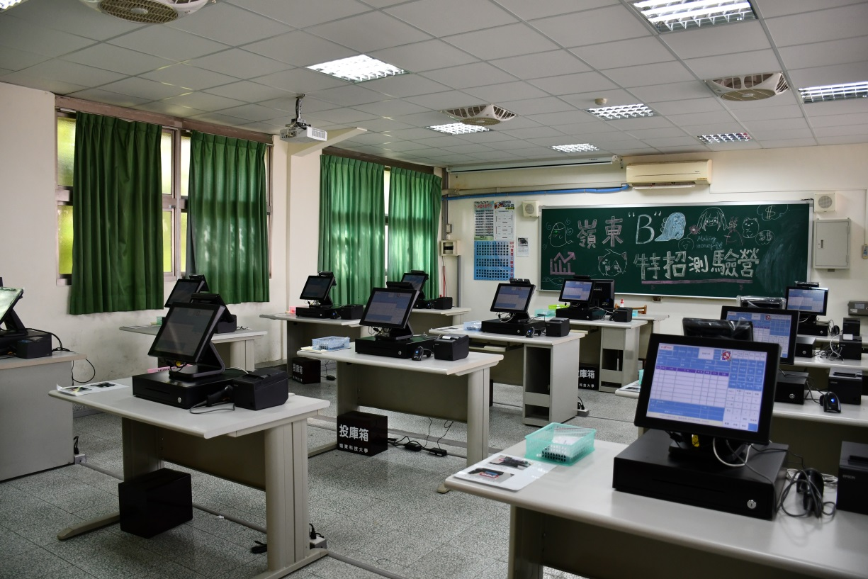
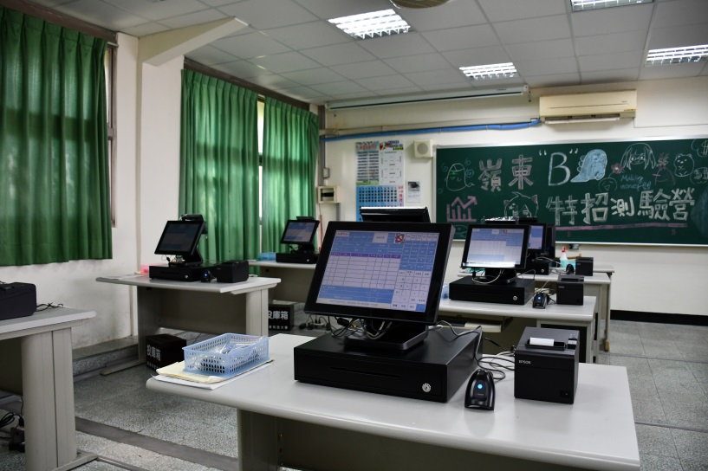
現有設備
門市櫃台專業教室

Slide 18
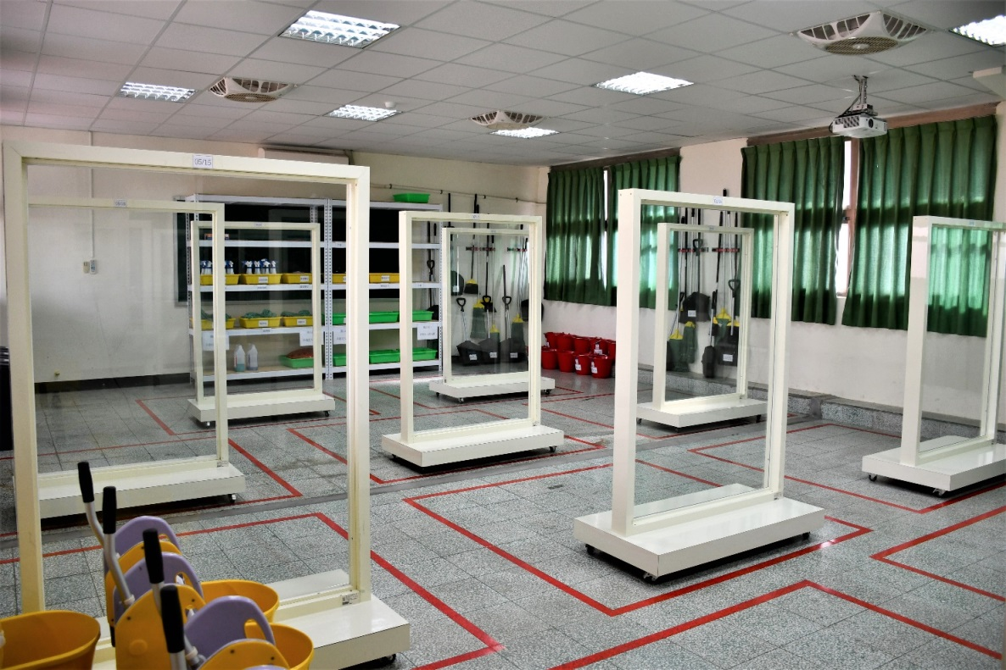
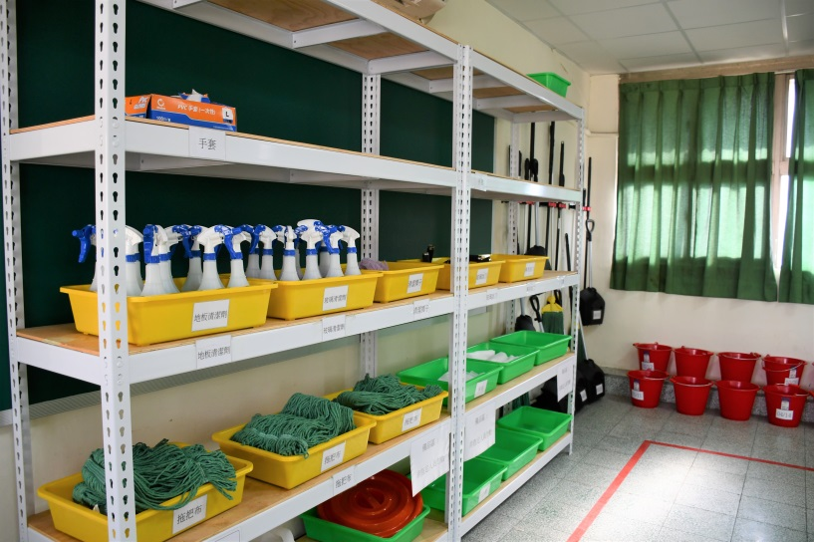
現有設備
門市清潔專業教室

Slide 19
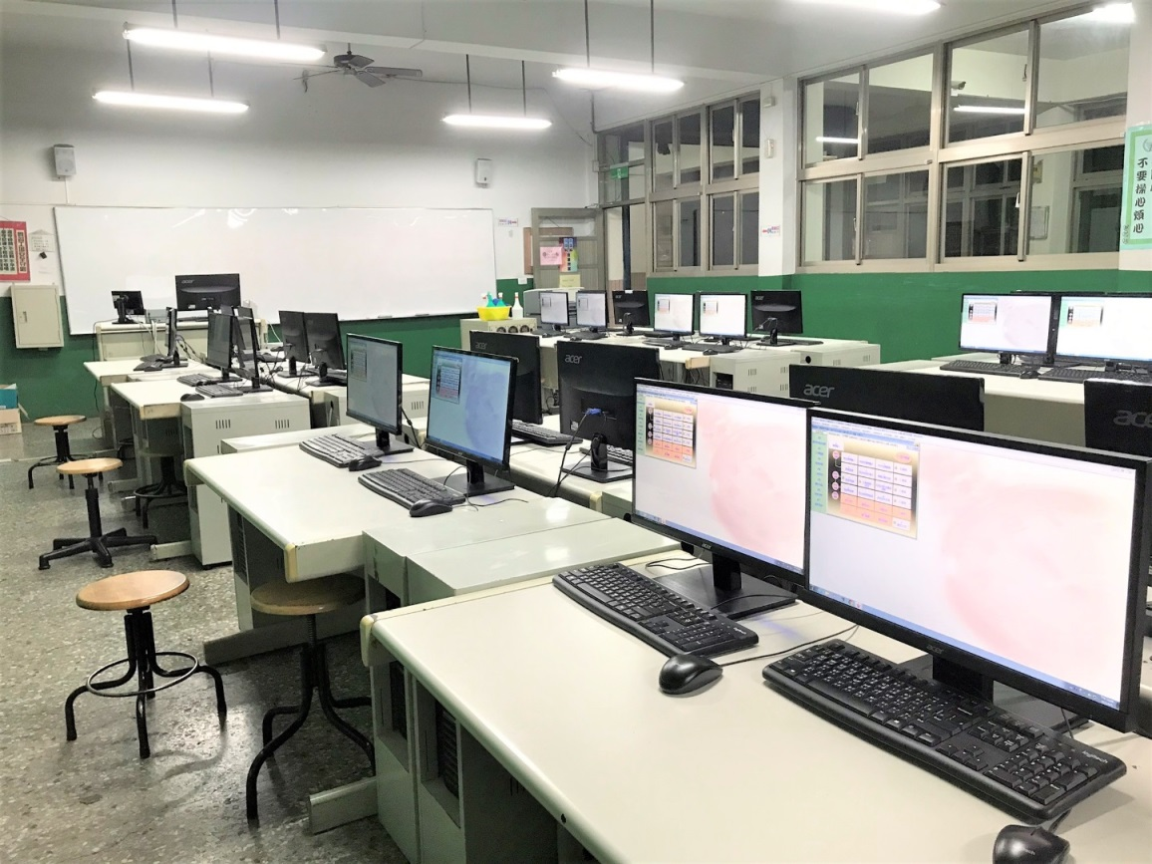
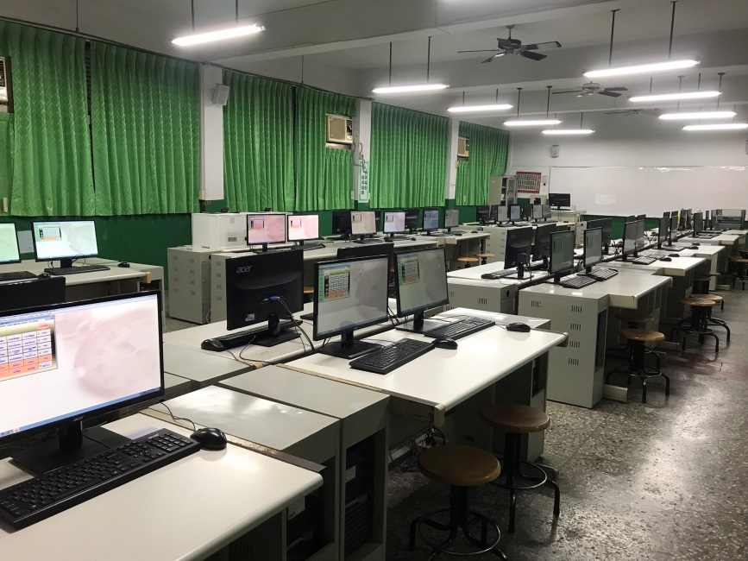
現有設備
會計資訊專業教室

Slide 20
生涯輔導與升學進路

Slide 21
畢業條件
學年學分制
60學分及格
專業及實習科目 須修習80學分
實習科目
45學分及格
160學分
部定必修116學分
至少85%及格

Slide 22
多元升學管道
升學
繁星
技優
分發
甄選
特殊選材

Slide 23










統一入學測驗考試科目
甄選入學、聯合分發
共同科目: 國文 英文 數學(B)
專業科目:
(一)會計學、經濟學
(二)商業概論、數位科技

Slide 24
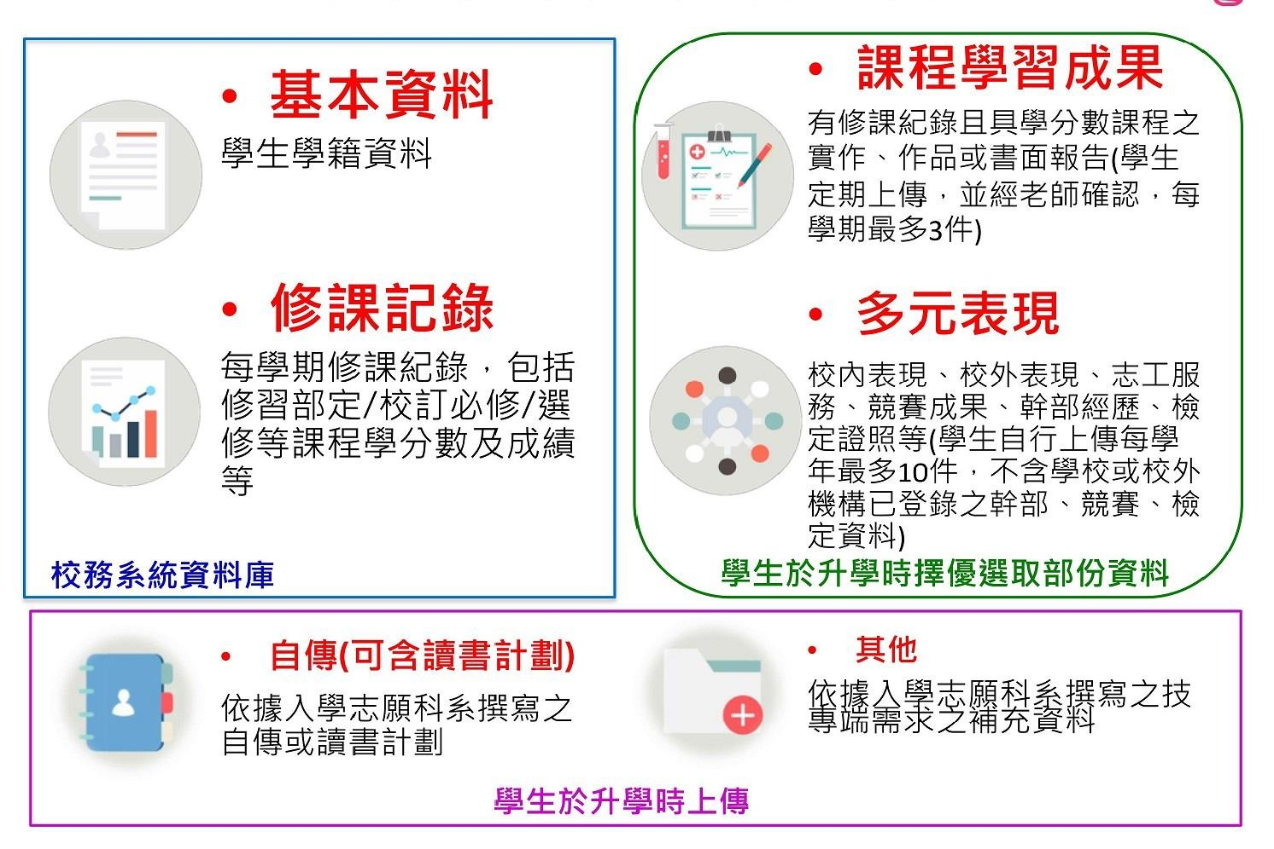
學習歷程檔案
檔案資料內容

Slide 25
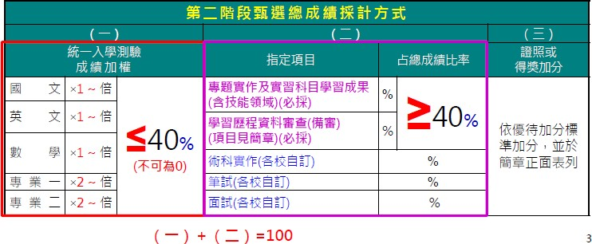
甄選入學成績採計方式

Slide 26
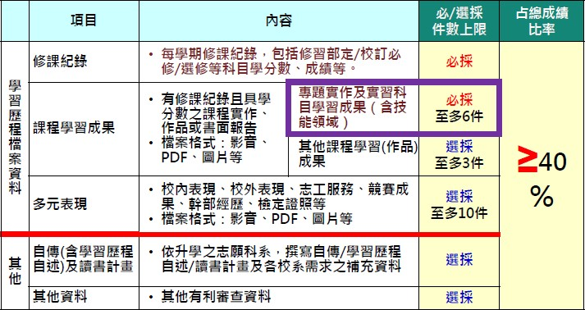
參採學習歷程檔案之項目對照

Slide 27
學習歷程檔案上傳科目表
學期 | 科目
一上 | 商業概論、數位科技概論
一下 | 商業概論、數位科技概論
二上 | 數位科技應用
二下 | 數位科技應用、小論文
三上 | 商業實務、計算機應用
三下 | 商業實務、計算機應用
專一

Slide 28
學習歷程檔案上傳科目表
學期 | 科目
一上 | 記帳實務
一下 | 記帳實務
二上 | 會計實務、經濟學
二下 | 會計實務、經濟學
三上 | 會計學進階、經濟分析
三下 | 會計學進階、經濟分析
專二

Slide 29
甄選入學成績採計
統測成績
國文
英文
學習成果
專題實作
實習學習 成果
多元表現
校內表現
校外表現
專一(商概、數位科技)
專二(會計、經濟)
其他課程 學習作品
志工服務
競賽成果
幹部經歷
檢定證照

Slide 30
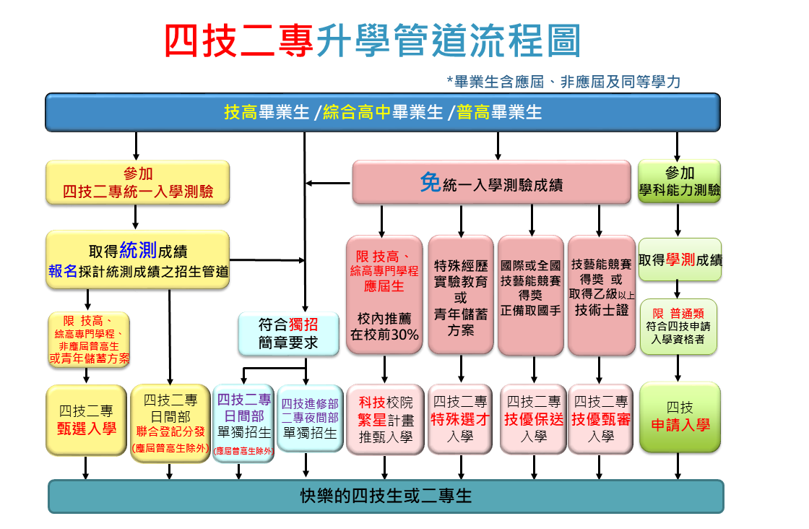
四技二專升學管道

Slide 31
榮譽事蹟
-升學榜單
-各項競賽獲獎

Slide 32
升學榜單
榜單網址連結：商貿科 | 升學榜單
111年嶺東中學商貿科 甄選入學、技專繁星錄取國立大學榜單錄取日間部大學榜單
姓名 | 錄取學校 | 錄取科系 | 錄取方式
楊書函 | 國立雲林科技大學 | 財務金融系 | 繁星推薦
陳智雁 | 國立臺中科技大學 | 會計資訊系 | 甄選入學
王薇涵 | 國立臺中科技大學 | 應用中文系 | 甄選入學
莊晴雯 | 國立高雄科技大學 | 財政稅務系 | 技優甄選
許瑋珊 | 國立勤益科技大學 | 企業管理系 | 甄選入學
楊至鈞 | 國立虎尾科技大學 | 應用外語系 | 甄選入學
葉子郡 | 國立屏東科技大學 | 休閒運動健康系 | 甄選入學
楊翔皓 | 國立屏東大學 | 會計學系 | 技優甄選
陳旑旎 | 國立屏東大學 | 會計學系 | 甄選入學
李愉蓁 | 國立金門大學 | 企業管理學系 | 甄選入學
許瑋珊 | 國立臺中科技大學 | 財務金融系 | 登記分發
陳晏婕 | 國立澎湖科技大學 | 航運管理系 | 登記分發
蔡欣潔 | 國立高雄科技大學 | 航運管理系 | 登記分發
彭子芫 | 國立臺中科技大學 | 應用統計系 | 登記分發
曾芸瑩 | 國立澎湖科技大學 | 行銷與物流管理系 | 登記分發
李榆蓁 | 國立虎尾科技大學 | 財務金融系 | 登記分發
曹榮桂 | 國立澎湖科技大學 | 航運管理系 | 登記分發
錄取國立金榜18位

Slide 33
升學榜單
榜單網址連結：商貿科 | 升學榜單
110年嶺東中學商貿科 甄選入學、技專繁星錄取國立大學榜單錄取日間部大學榜單
姓名 | 錄取學校 | 錄取科系 | 錄取方式
李柏葳 | 國立臺中科技大學 | 保險金融與管理系 | 繁星推薦
楊詠晨 | 國立臺中科技大學 | 企業管理系 | 甄選入學
王羚蓁 | 國立臺中科技大學 | 財務金融系 | 甄選入學
詹子瑜 | 國立臺中科技大學 | 會計資訊系 | 甄選入學
鄭尹捷 | 國立臺中科技大學 | 流通管理系 | 登記分發
張凌禎 | 國立勤益科技大學 | 企業管理系 | 甄選入學
吳書維 | 國立勤益科技大學 | 資訊管理系 | 甄選入學
徐英睿 | 國立勤益科技大學 | 工業工程與管理系 | 登記分發
李于君 | 國立聯合大學 | 經營管理學系 | 登記分發
林妙靜 | 國立聯合大學 | 經營管理學系 | 登記分發
陳淑萍 | 國立聯合大學 | 經營管理學系 | 登記分發
陳芊儒 | 國立屏東大學 | 應用英語學系 | 甄選入學
趙家柔 | 國立屏東大學 | 會計學系 | 甄選入學
黃千瑞 | 國立屏東大學 | 會計學系 | 甄選入學
蔡依婷 | 國立屏東大學 | 企業管理學系 | 甄選入學
周虹均 | 國立屏東大學 | 會計學系 | 甄選入學
賴妤溦 | 國立屏東大學 | 商業自動化與管理學系 | 登記分發
雷承翰 | 國立澎湖科技大學 | 行銷與物流管理系 | 甄選入學
賴政羽 | 國立澎湖科技大學 | 海洋遊憩系 | 登記分發
洪家文 | 國立澎湖科技大學 | 航運管理系 | 登記分發
曾梓閑 | 國立澎湖科技大學 | 應用外語系 | 登記分發
錄取國立科大金榜21位

Slide 34
各項競賽獲獎
榮譽事蹟連結
辦理單位 | 競賽名稱 | 參賽組別 | 得獎名次 | 得獎學生姓名
教育部 | 111年全國高級中等學校學生技藝競賽 | 商業簡報 | 優勝 | 陳俊齊
電腦技能基金會 | 111年資訊月數位內容軟體應用競賽 | 商業簡報 | 全國團體組 第二名 | 陳俊齊、傅秉杰、 白舜文、陳旻瑄
電腦技能基金會 | 111年資訊月數位內容軟體應用競賽 | 會計資訊與財務分析 | 中區團體組 第五名 | 戴鈺潔、連瑩、 洪翌愷、林辰霖
電腦技能基金會 | 111年資訊月數位內容軟體應用競賽 | 商業簡報 | 全國個人 第一名 | 陳俊齊

Slide 35
各項競賽獲獎
榮譽事蹟連結
辦理單位 | 競賽名稱 | 參賽組別 | 得獎名次 | 得獎學生姓名
僑光科技大學 | 2022全國高中職商學專業與品德專題發表競賽 | 商學專業與品德專題 | 第一名 | 陳妤珊、康佳怡
健行科技大學 | 2022全國微型創業創新競賽 | 高中職專題組 | 第三名 | 洪婉評、林芷漩
健行科技大學 | 2022全國微型創業創新競賽 | 高中職專題組 | 佳作 | 陳妤珊、康佳怡
雲林科技大學 | 2022 年全國高中商業類學生創新商業專題競賽 | 商業行銷組 | 佳作 | 洪婉評、林芷漩

Slide 36
各項競賽獲獎
榮譽事蹟連結
辦理單位 | 競賽名稱 | 參賽組別 | 得獎名次 | 得獎學生姓名
雲林科技大學 | 2022 年全國高中商業類學生創新商業專題競賽 | 商業行銷組 | 佳作 | 陳妤珊、康佳怡
教育部 中學生網站 | 1111015小論文競賽 | 商業類 | 甲等 | 王雯靚、陳俊齊、 陳晴惠
南華大學 | 2022崑大盃全國高中職跨校虛擬投資競 | 高中職 | 優選 | 王成洋
台中市教育局 | 111年人工智慧進階 課程 | AI辨識-分類 好幫手 | 第三名 | 王紫婕

Slide 37
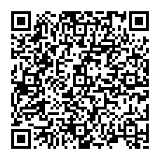
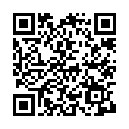

嶺東高中商業經營科
歡迎您
商營科FB
商營科IG
嶺東高中FB

